Slide 1
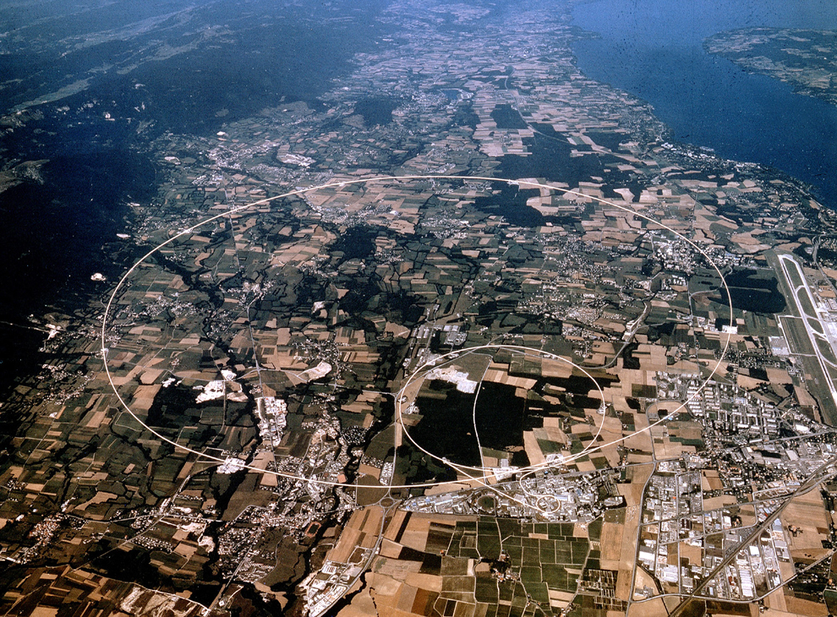
Καλώς ήρθατε στο CERN!
GREEK TEACHER PROGRAMME 2022
Δέσποινα Χατζηφωτιάδου, INFN Bologna και CERN

Slide 2
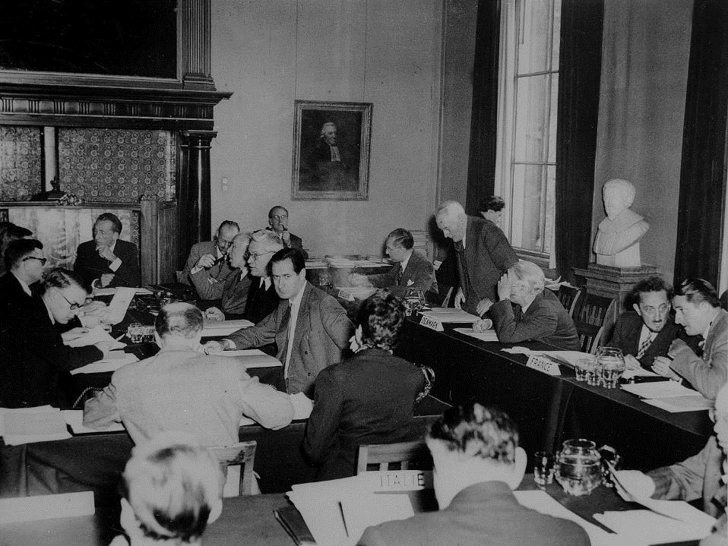


Τι σημαίνει το όνομα CERN;
1953
Notes:
Ask the audience what they think «CERN» acronym stands for before showing the answer.
After WW II, fundamental research in Europe was not leading anymore.
Many scientists were flying away to the United States.
In order to stop this movement, eminent scientists gathered in meetings to setup a structure to continue fundamental research in physics in Europe.
They were gathered as a «Council» which means there were just holding meetings and they did not (yet) had a lab or led experiments.
The images are from Amsterdam meeting in 1953 when the CERN convention was signed.

Slide 3
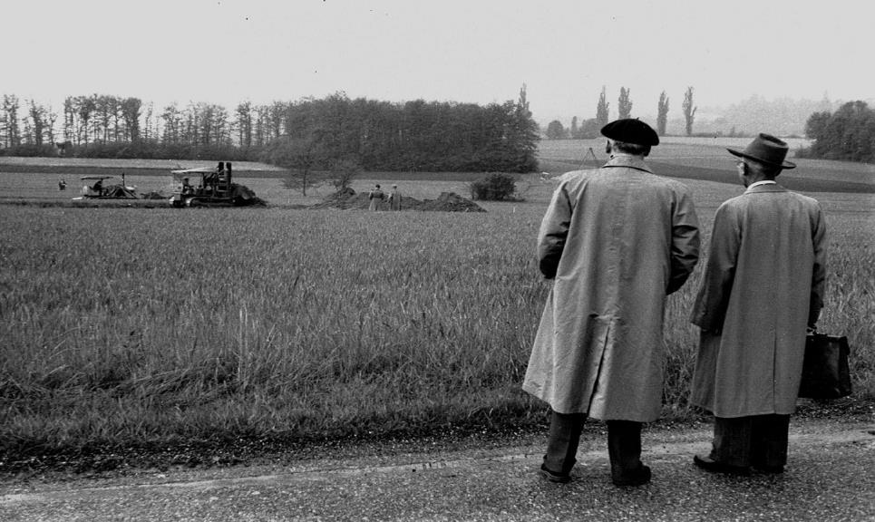
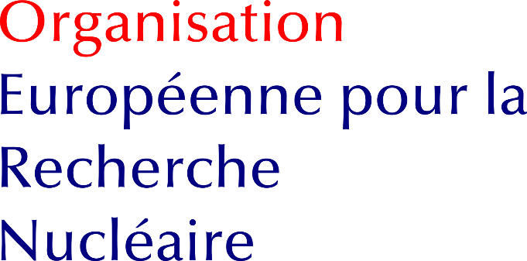

Τι είναι το CERN;
1954
Ευρωπαικός Οργανισμός Πυρηνικής Έρευνας
Notes:
It is decided to build the «European Organization for Nuclear Research». It comes into existence in 1954.
Geneva is chosen for its central location, the neutrality of Switzerland, the International visibility.
International Organization format was chosed to guarantee neutrality and independance.
The Organization, unlike the Council, has labs and has research activties.
But as the Organization is still «led» by a Council, the CERN acronym was kept.

Slide 4



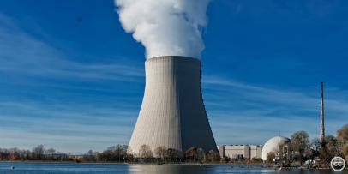
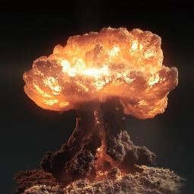
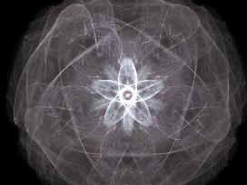
Πυρηνική έρευνα;
Ευρωπαικό εργαστήριο για τη φυσική των σωματιδίων
Notes:
(you can question the audience for each image: do we produce electricity? do we produce bombs? Etc.)
The word «Nuclear» should not be misunderstood:
- CERN does not produce electricity (but consumes a lot)
- CERN does not produce military applications out of nuclear power (forbidden by CERN convention, and, anyway, all research results are made publicly available and there are scientists from many countries in each experiment… therefore no risk that exclusive military applications are developed).
- CERN studies the structure of matter. In the 50’s, the nucleus is the main object of study about matter. The word «Nuclear» comes from that.
Nowadays CERN is studying the components of the components of the nucleus. Therefore CERN can use (after being allowed by the Council) an alternative «branding» which is more accurate and less open to interpretation: « European laboratory for particle physics »

Slide 5
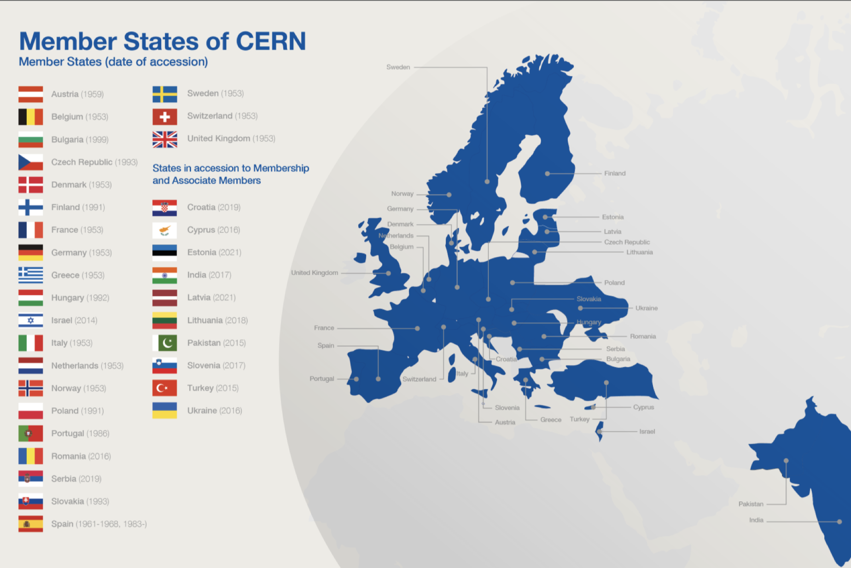
23 κράτη-μέλη
10 associate members
Παρατηρητές:
USA, Japan,
EU, UNESCO
Notes:
Today CERN has 23 Member States: Austria, Belgium, Bulgaria, Czech Republic, Denmark, Finland, France, Germany, Greece, Hungary, Israel, Italy, Netherlands, Norway, Poland, Portugal, Romania, Serbia, Slovakia, Spain, Sweden, Switzerland and United Kingdom.
Cyprus and Slovenia are Associate Member States in the pre-stage to Membership. India, Lithuania, Pakistan, Turkey and Ukraine are Associate Member States.

Slide 6
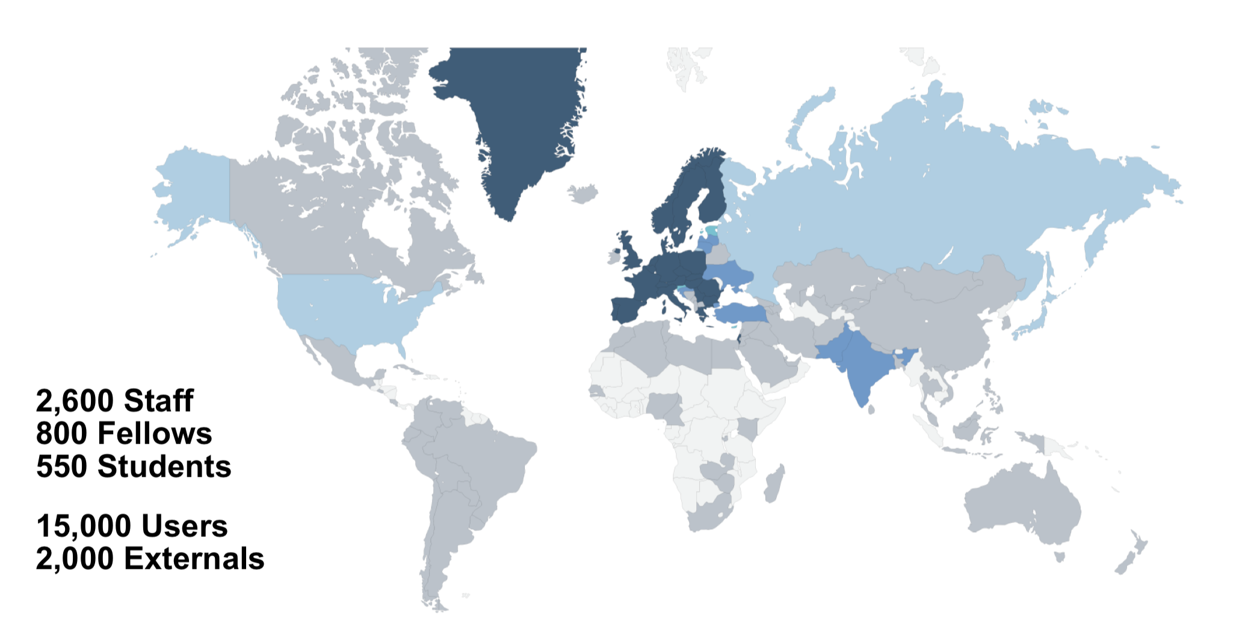
Ετήσιος προυπολογισμός:
~ 1.2 δισεκατομμύρια CHF (~ 1.2 δισεκατομμύρια ευρώ)
Notes:
Today CERN has 23 Member States: Austria, Belgium, Bulgaria, Czech Republic, Denmark, Finland, France, Germany, Greece, Hungary, Israel, Italy, Netherlands, Norway, Poland, Portugal, Romania, Serbia, Slovakia, Spain, Sweden, Switzerland and United Kingdom.
Cyprus and Slovenia are Associate Member States in the pre-stage to Membership. India, Lithuania, Pakistan, Turkey and Ukraine are Associate Member States.

Slide 7
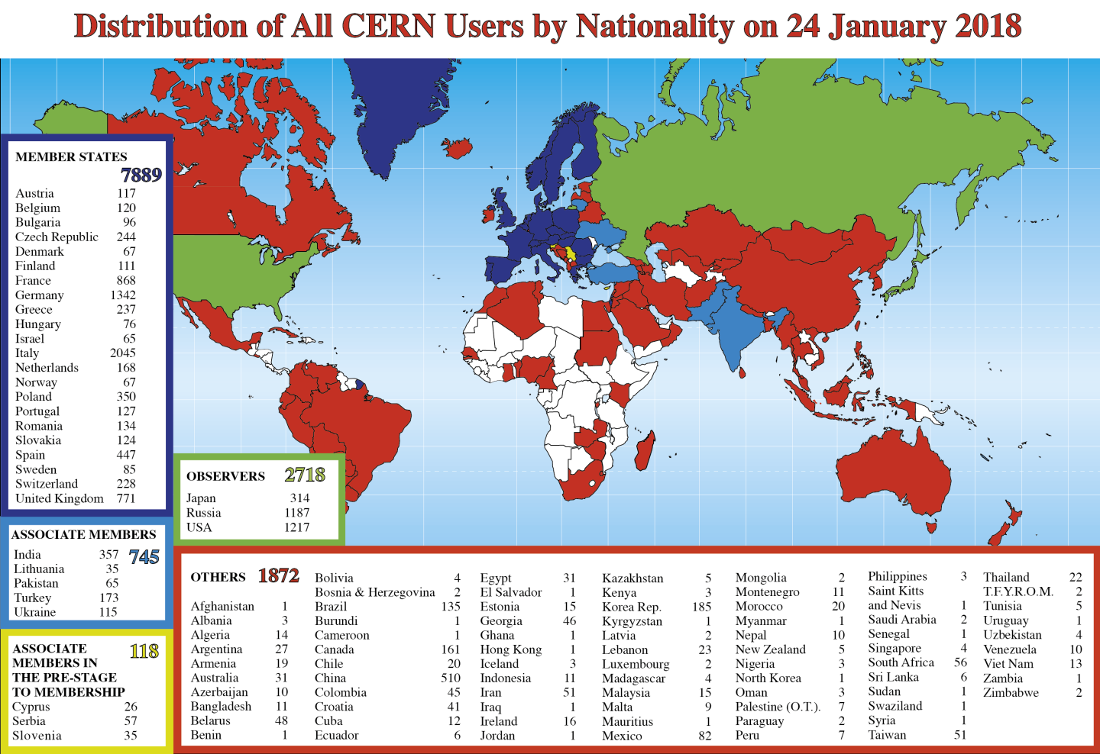

Slide 8
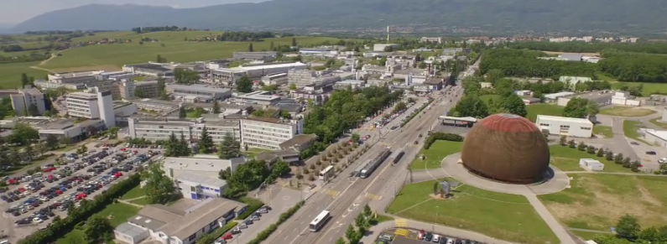
Βασική έρευνα
Στο CERN, χρησιμοποιώντας επιταχυντές και ανιχνευτές, μελετάμε:
Τα στοιχειώδη σωμάτια από τα οποία είναι φτιαγμένη όλη η ύλη στο σύμπαν
Τις θεμελιώδεις αλληλεπιδράσεις

Slide 9
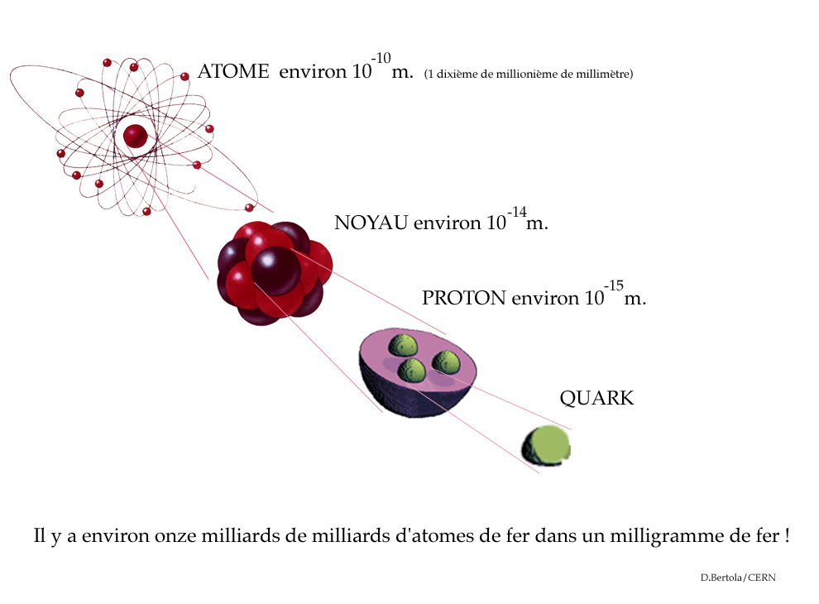
ΑΤΟΜΟ περίπου 10⁻¹⁰ m
ΠΥΡΗΝΑΣ περίπου 10⁻¹⁴ m
ΠΡΩΤΟΝΙΟ περίπου 10⁻¹⁵ m
στοιχειώδη
(δεν έχουν δομή)
ΚΟΥΑΡΚ

Slide 10
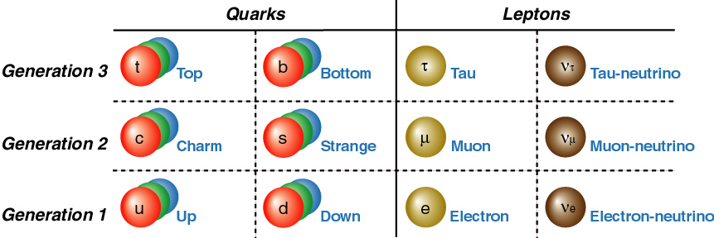
Περιοδικό σύστημα των στοιχειωδών σωματιδίων
φορτίο 2/3 φορτίο -1/3 φορτίο -1 φορτίο 0
Στην φύση : στοιχειώδη σωμάτια της πρώτης γενιάς ΜΟΝΟ
Αυτά της δεύτερης και τρίτης γενιάς διασπώνται στα ελαφρύτερα
Τα έχουμε δει σε πειράματα με επιταχυντές
Ολα τα σωμάτια έχουν και τα αντισωμάτιά τους, με αντίθετο ηλεκτρικό φορτίο

Slide 11

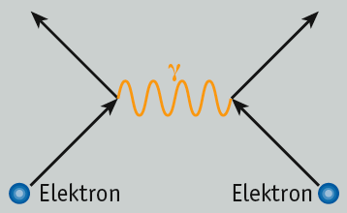
Οι δυνάμεις στη φύση
Τα σωματίδια αλληλεπιδρούν -αισθάνονται το ένα το άλλο–
με διάφορες δυνάμεις
ανταλλάσοντας ειδικά
σωματίδια που είναι οι
φορείς της δύναμης
Τα φορτισμένα σωματίδια
ΑΛΛΗΛΕΠΙΔΡΟΥΝ μεταξύ τους:
έλκονται ή απωθούνται
ανταλλάσσοντας μεταξύ τους φωτόνια
Το φωτόνιο (γ) είναι ο φορέας της ηλεκτρομαγνητικής δύναμης
Διάγραμμα Feynman

Slide 12
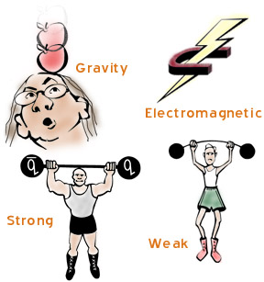
4 θεμελιώδεις αλληλεπιδράσεις
falling apples,
planetary orbits
strength: 10⁻³⁹
range: infinite
mediator: graviton?
television, magnets,
chemical binding
strength: 1/137
range: infinite
mediator: photon
nuclear stability,
quark confinement
strength: 1
range: 10⁻¹⁵ m
mediator: gluon
β-decay, neutron stability, neutrinos
strength: 10⁻⁵
range: 10⁻¹⁸ m
mediator: W,Z-Boson

Slide 13
4 θεμελιώδεις αλληλεπιδράσεις
βαρυτικά φαινόμενα
Κινήσεις ουρανίων σωμάτων
ισχύς: 10⁻³⁹
Εμβέλεια: άπειρη
Φορέας: βαρυτόνιο;
television, magnets,
chemical binding
strength: 1/137
range: infinite
mediator: photon
βαρυτική
nuclear stability,
quark confinement
strength: 1
range: 10⁻¹⁵ m
mediator: gluon
β-decay, neutron stability, neutrinos
strength: 10⁻⁵
range: 10⁻¹⁸ m
mediator: W,Z-Boson

Slide 14
4 θεμελιώδεις αλληλεπιδράσεις
βαρυτικά φαινόμενα
Κινήσεις ουρανίων σωμάτων
ισχύς: 10⁻³⁹
Εμβέλεια: άπειρη
Φορέας: βαρυτόνιο;
Ατομο
Ηλεκτρικά/μαγνητικά
φαινόμενα
ισχύς: 1/137
Εμβέλεια: άπειρη
Φορέας: φωτόνιο
βαρυτική
ηλεκτρομαγνητική
nuclear stability,
quark confinement
strength: 1
range: 10⁻¹⁵ m
mediator: gluon
β-decay, neutron stability, neutrinos
strength: 10⁻⁵
range: 10⁻¹⁸ m
mediator: W,Z-Boson

Slide 15
4 θεμελιώδεις αλληλεπιδράσεις
βαρυτικά φαινόμενα
Κινήσεις ουρανίων σωμάτων
ισχύς: 10⁻³⁹
Εμβέλεια: άπειρη
Φορέας: βαρυτόνιο;
Ατομο
Ηλεκτρικά/μαγνητικά
φαινόμενα
ισχύς: 1/137
Εμβέλεια: άπειρη
Φορέας: φωτόνιο
βαρυτική
ηλεκτρομαγνητική
Σταθερότητα των πυ-
ρήνων, εγκλωβισμός των κουάρκ
ισχύς: 1
Εμβέλεια: 10⁻¹⁵ m
Φορέας: γλουόνιο
β-decay, neutron stability, neutrinos
strength: 10⁻⁵
range: 10⁻¹⁸ m
mediator: W,Z-Boson
ισχυρή

Slide 16
4 θεμελιώδεις αλληλεπιδράσεις
Αντιλαμβανόμαστε τα αποτελέσματά τους
βαρυτικά φαινόμενα
Κινήσεις ουρανίων σωμάτων
ισχύς: 10⁻³⁹
Εμβέλεια: άπειρη
Φορέας: βαρυτόνιο;
Ατομο
Ηλεκτρικά/μαγνητικά
φαινόμενα
ισχύς: 1/137
Εμβέλεια: άπειρη
Φορέας: φωτόνιο
βαρυτική
ηλεκτρομαγνητική
Σταθερότητα των πυ-
ρήνων, εγκλωβισμός των κουάρκ
ισχύς: 1
Εμβέλεια: 10⁻¹⁵ m
Φορέας: γλουόνιο
Ραδιενεργός βήτα διάσπαση _
n->p + e⁻ + ν
ισχύς: 10⁻⁵
Εμβέλεια: 10⁻¹⁸ m
Φορέας: W,Z-μποζόνια
Δεν τις αντιλαμβανόμαστε
εύκολα στον μακρόκοσμο
ισχυρή
ασθενής

Slide 17
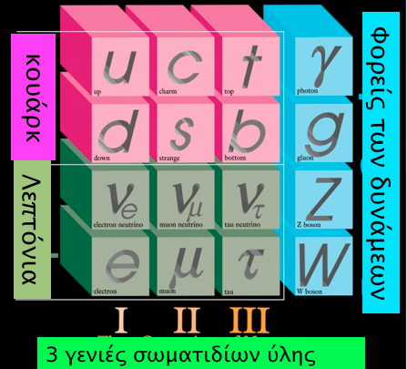
Το Καθιερωμένο Πρότυπο (The Standard Model)
Τα στοιχειώδη σωμάτια είναι φερμιόνια
Στατιστική Fermi-Dirac
Spin ημιακέραιο (1/2, 3/2,...)
Οι φορείς των δυνάμεων είναι μποζόνια
Στατιστική Bose-Einstein
Spin ακέραιο (0, 1, 2,..)

Slide 18
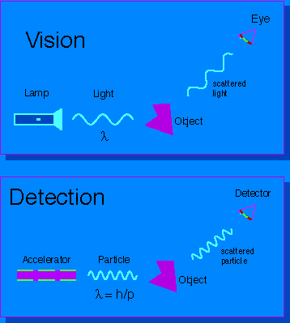
Πώς βλέπουμε τα αντικείμενα
Βλέπουμε τα αντικείμενα σκεδάζοντας ορατό φως επάνω τους
“Vision” of even
smaller structures via
scattering of particles
λ = 400-700 nm
λ = h/p

Slide 19
Πώς βλέπουμε τα αντικείμενα
Βλέπουμε τα αντικείμενα σκεδάζοντας ορατό φως επάνω τους
Βλέπουμε μικρότερα αντικείμενα σκεδάζοντας σωματίδια επάνω τους
λ = 400-700 nm
λ = h/p

Slide 20
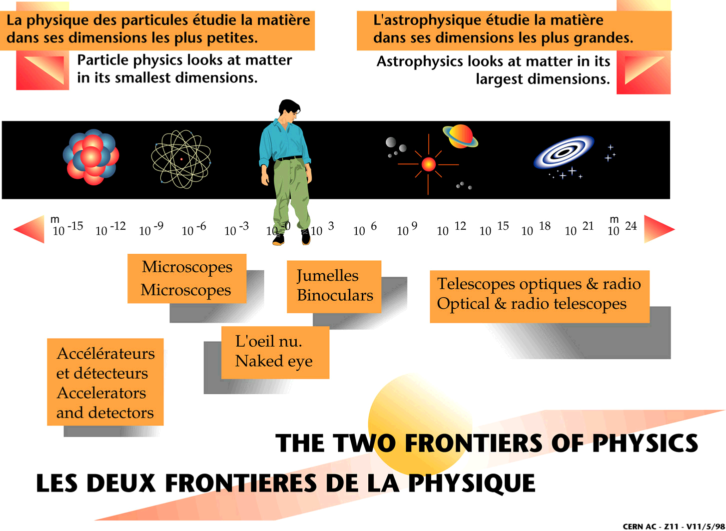
Η φυσική των σωματιδίων μελετάει
την ύλη στις πιο μικρές διαστάσεις
Η αστροφυσική μελετάει
την ύλη στις πιο μεγάλες διαστάσεις
Τα δύο μέτωπα της φυσικής
Οι επιταχυντές χρειάζονται για τη μελέτη των στοιχειωδών σωματιδίων και των δυνάμεων

Slide 21
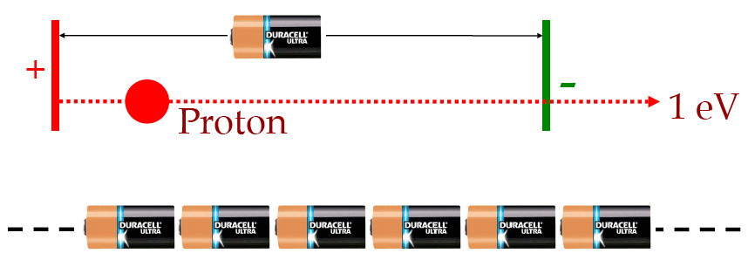
Επιταχυντές
H ενέργεια που αποκτά φορτίο q μέσα σε ηλεκτρικό πεδίο με διαφορά δυναμικού U: E = q•U

Slide 22


Slide 23
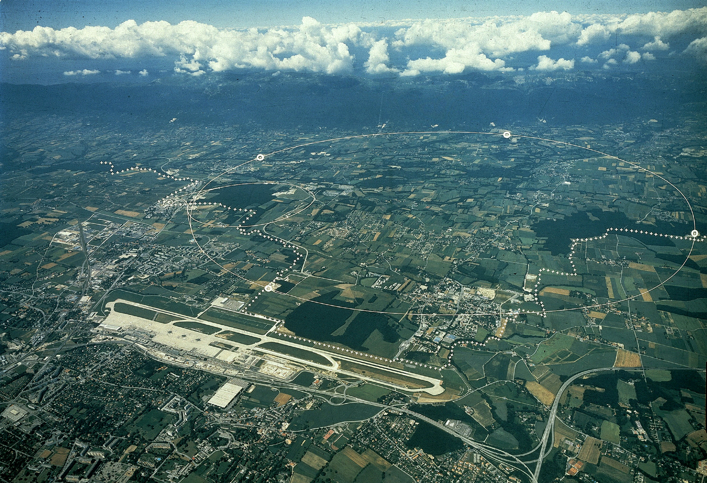
CERN 2nd site
SPS accelerator
CERN main site
Geneva Airport
LHC accelerator

Slide 24

Ο Μεγάλος Επιταχυντής Αδρονίων LHC (Large Hadron Collider)
O μεγαλύτερος επιταχυντής του κόσμου σε διαστάσεις (δακτύλιος με περίμετρο 27 km)
Στο LHC συγκρούονται δέσμες πρωτονίων με την μεγαλύτερη ενέργεια στον κόσμο (13.6 ΤeV και θα φτάσoυν τα 14 ΤeV)
Το LHC είναι το πιο ψυχρό μέρος του σύμπαντος - οι υπεραγώγιμοι μαγνήτες του λειτουργούν σε 1.9 Κ (ψύξη με υγρό ήλιο)
Βρίσκεται μέσα σ’ ενα τούνελ σε 100 μέτρα βάθος

Slide 25
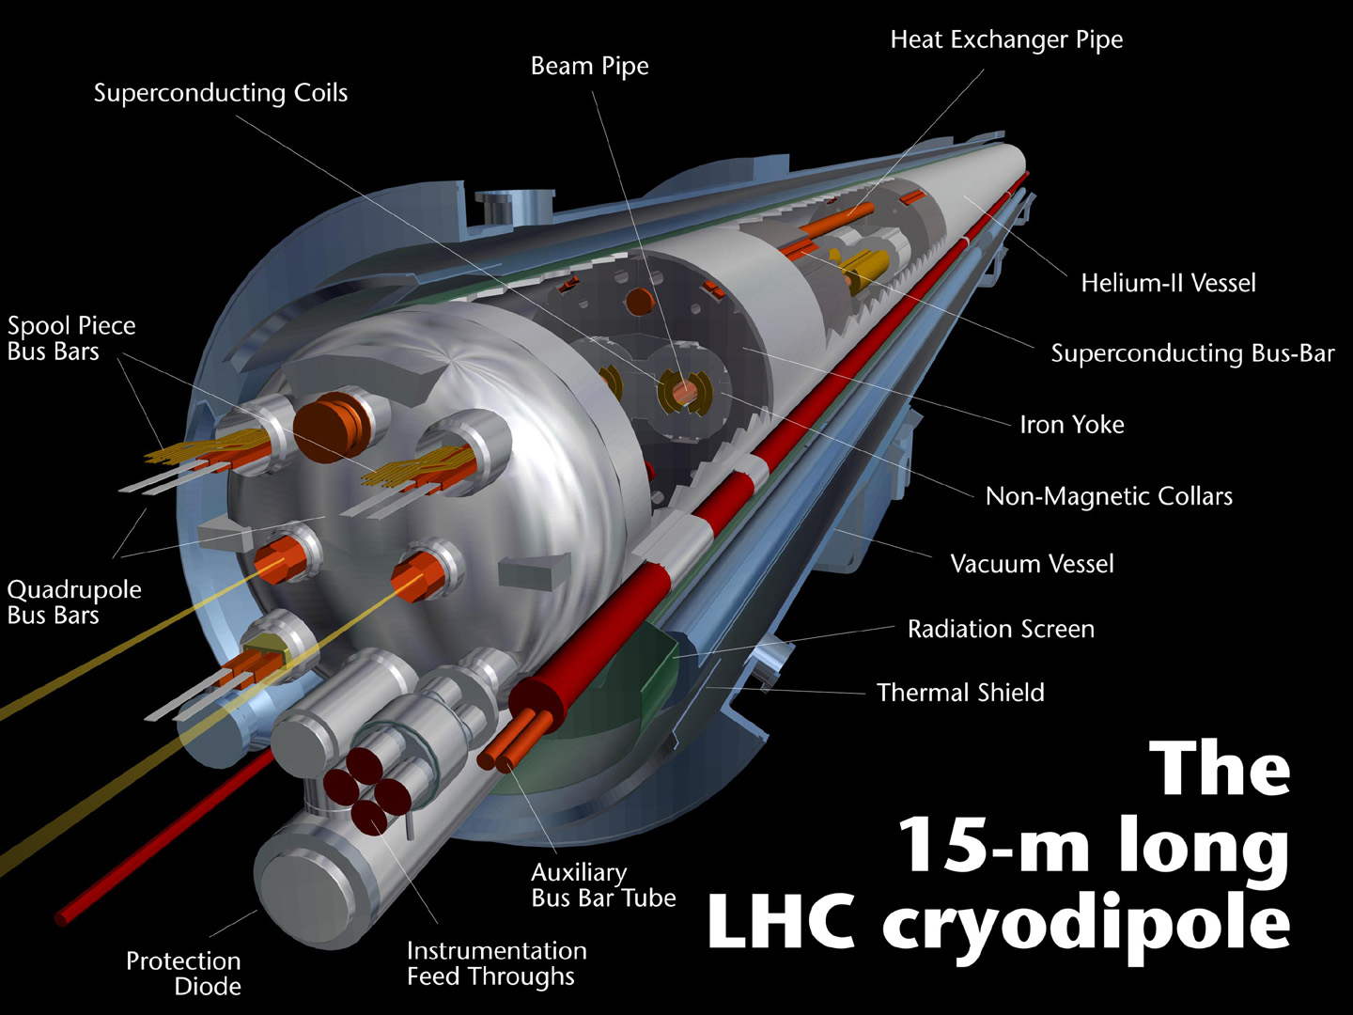
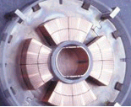
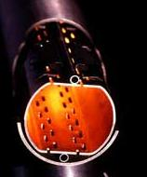
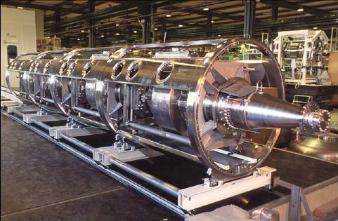
~400 τετραπολικοί μαγνήτες εστιάζουν τις δέσμες
8 κοιλότητες ραδιοσυχνοτήτων για κάθε δέσμη, τοποθετημένες ανά 4 σε ένα cryomodule, επιταχύνουν τις δέσμες
1232 μαγνητικά δίπολα στρέφουν τις δέσμες
Οι δέσμες κυκλοφορούν μέσα σε σωλήνες με πολύ υψηλό κενό, 10⁻¹³ atm

Slide 26
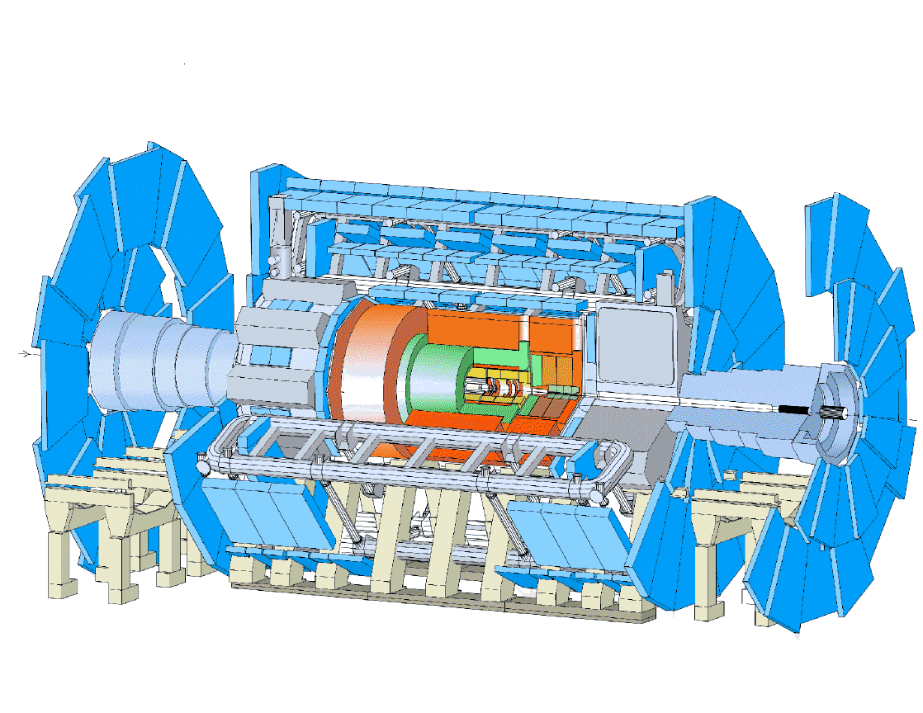
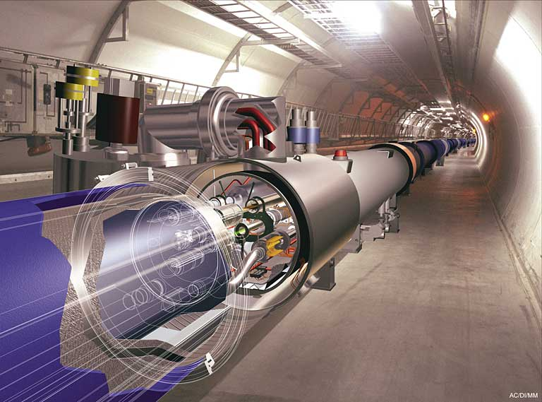
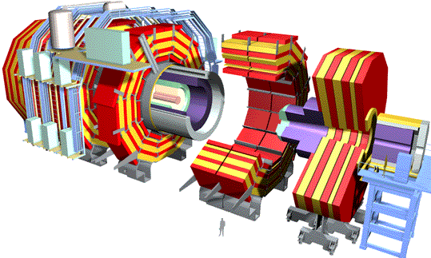
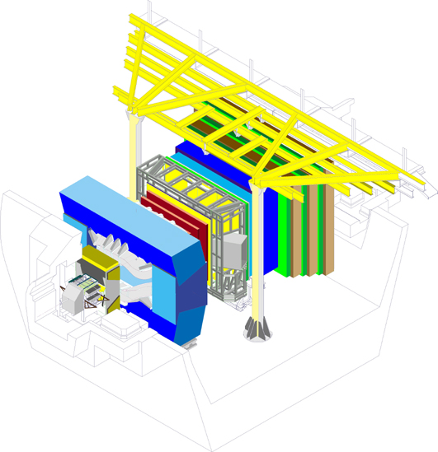
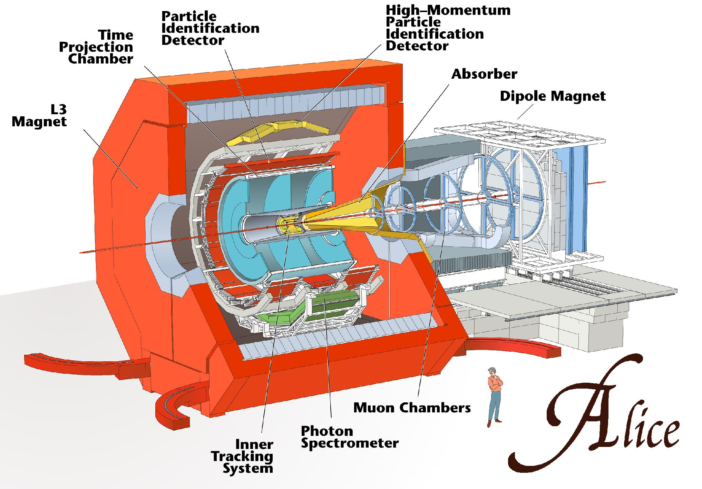
4 μεγάλα πειράματα είναι εγκατεστημένα στον δακτύλιο του LHC
Πρώτες συγκρούσεις δεσμών πρωτονίων το Νοέμβρη του 2009 (900 GeV)
Πρώτες συγκρούσεις δεσμών πρωτονίων στην ενέργεια των 7 TeV το Μάρτη του 2010
Πρώτες συγκρούσεις δεσμών πρωτονίων στην ενέργεια των 13 TeV τον Ιούνιο του 2015
Πρώτες συγκρούσεις δεσμών πρωτονίων στην ενέργεια των 13.6 TeV τον Ιούλιο του 2022

Slide 27
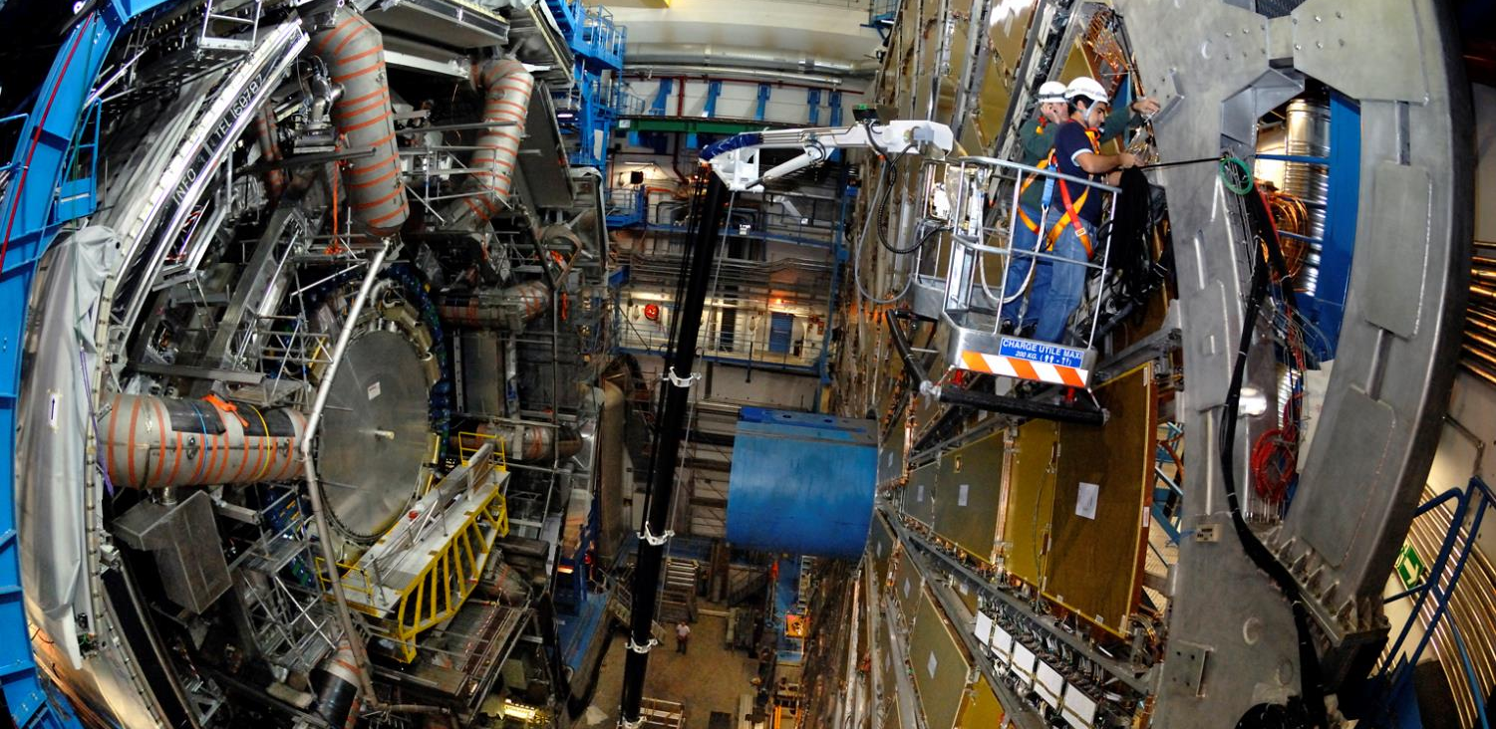
ATLAS : A Toroidal LHC Apparatus

Slide 28
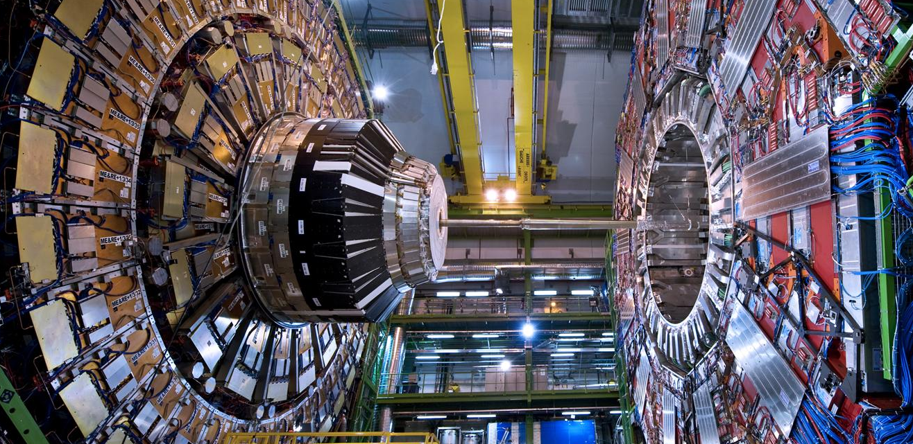
CMS : Compact Muon Solenoid

Slide 29
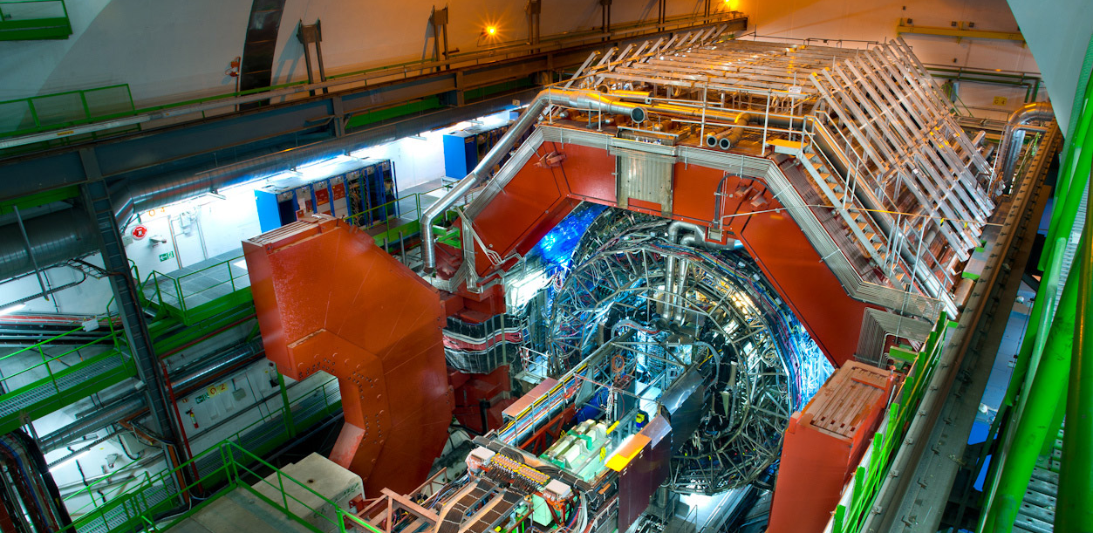
ALICE : A Large Ion Collider Experiment

Slide 30
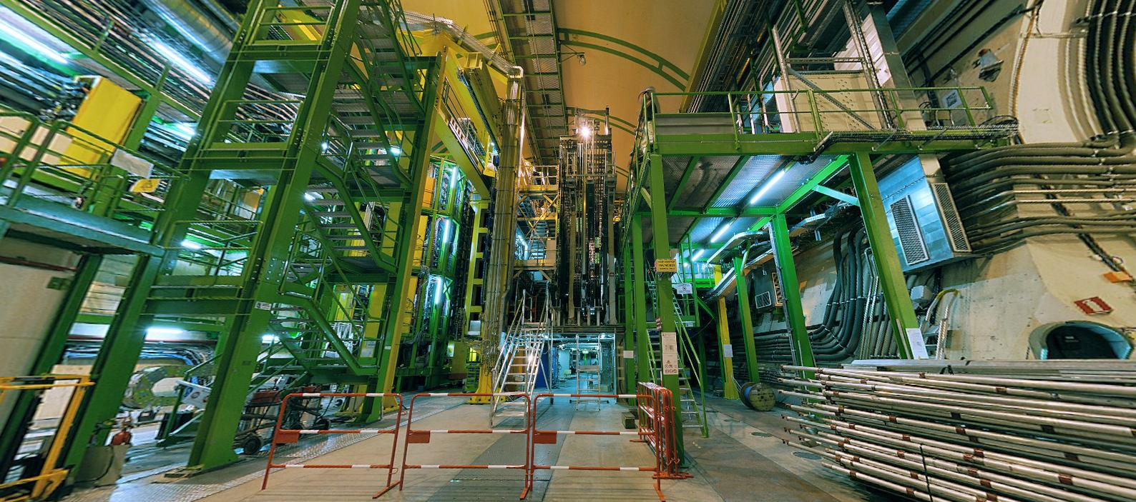
LHCb : LHC bottom (or beauty) experiment

Slide 31
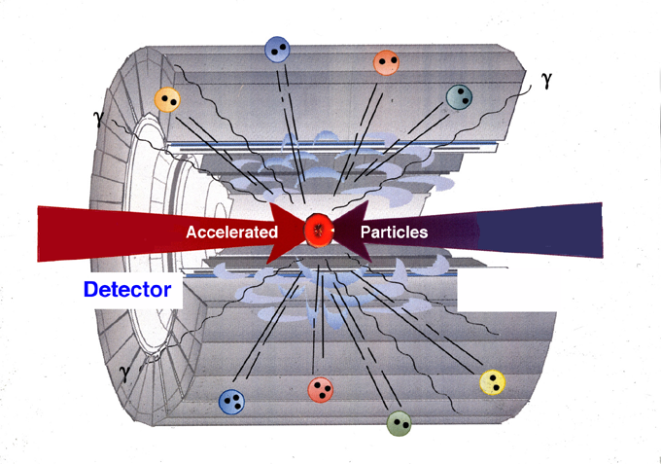
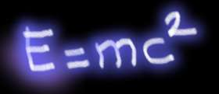
1) Συγκεντρώνουμε ενέργεια πάνω στα πρωτόνια επιταχύνοντάς τα
2) Τα πρωτόνια συγκρούονται – η ενέργειά τους απελευθερώνεται στο σημείο της σύγκρουσης
3) Παράγονται καινούργια σωμάτια λόγω μετατροπής ενέργειας σε μάζα
“βλέπουμε” αυτά τα νέα σωμάτια και μετράμε τα χαρακτηριστικά τους με τους ανιχνευτές

Slide 32
Ανιχνευτές αερίου: αρχή λειτουργίας ΙΟΝΙΣΜΟΣ
Φορτισμένο σωμάτιο
Θετικό ηλεκτρόδιο
gas
- +
- +
- +
- +
+
HV
Ηλεκτρικό σήμα
-
Αρνητικό ηλεκτρόδιο

Slide 33
Ανιχνευτές πυριτίου
-HV
Si-p
Si-n
300 mm
-
+
-
+
-
+
2D πληροφορία θέσης για την ανακατασκευή των ιχνών και την εύρεση του σημείου προέλευσης φορτισμένων σωματιδίων

Slide 34
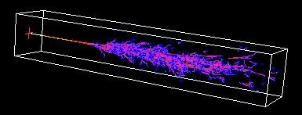
Μέτρηση ορμής φορτισμένου σωματιδίου
Από την καμπύλωση της τροχιάς μέσα σε μαγνητικό πεδίο
Δύναμη Lorentz
|F| = q v B
R=p/qB p = RqB
      Η καμπύλωση είναι αντιστρόφως ανάλογη της ορμής
      Η ακτίνα καμπυλότητας είναι ανάλογη της ορμής
B
F
v
R
Μέτρηση ενέργειας
Τα σωμάτια σταματούν
Η ενέργειά τους αποτίθεται στα καλορίμετρα

Slide 35
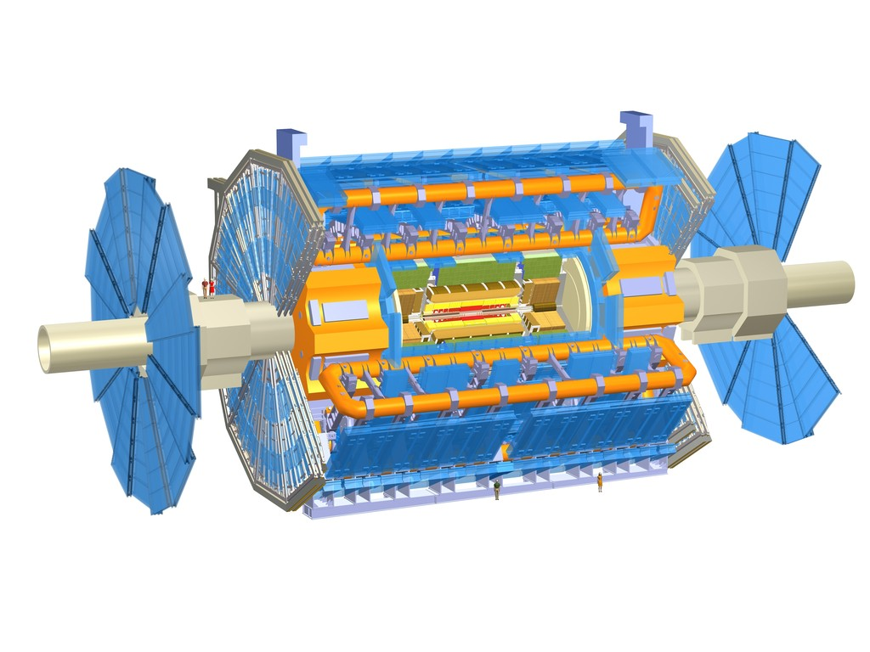

25 m x 25 m x 46 m 7000 τόνοι

Slide 36
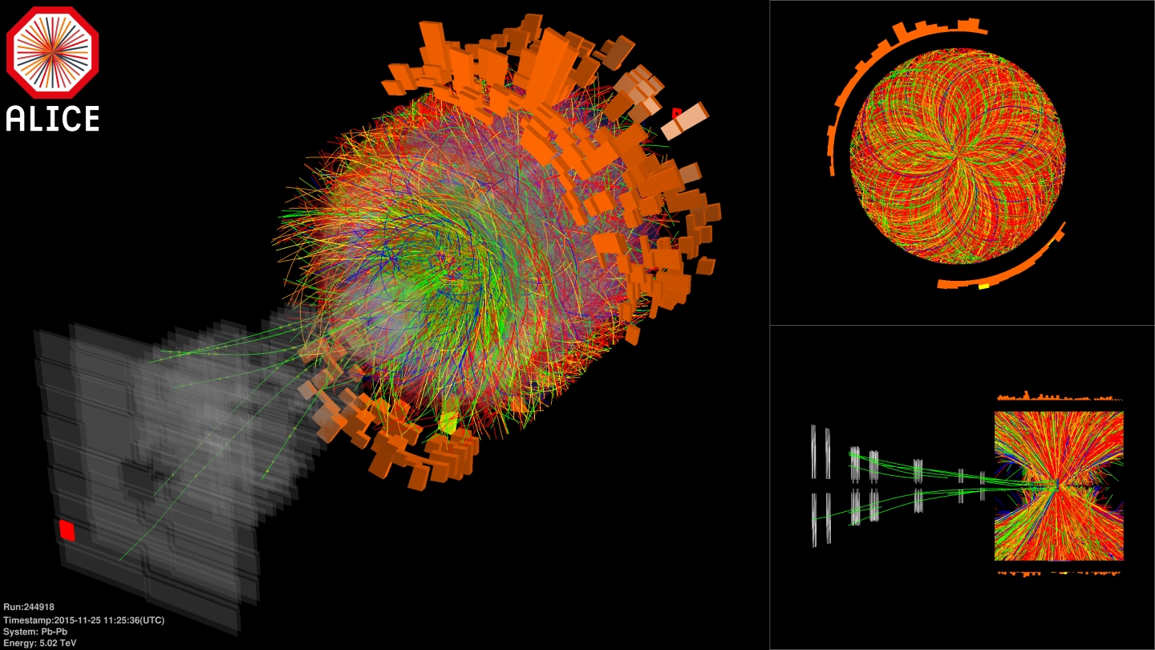

Slide 37
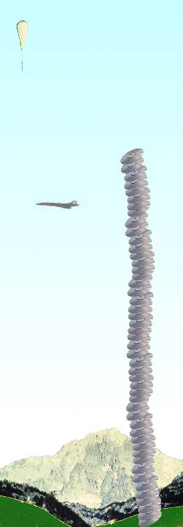
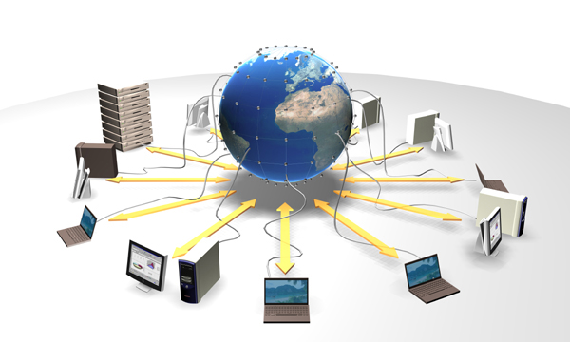
Για κάθε σύγκρουση οι ανιχνευτές παράγουν ηλεκτρικά σήματα που μετατρέπονται σε ψηφιακές πληροφορίες. Αυτές διαβάζονται και καταγράφονται από υπολογιστές
20 km CD το χρόνο
απο τα πειράματα του LHC
Χιλιάδες υπολογιστές σε εκατοντάδες υπολογιστικά κέντρα σε όλο τον κόσμο συνδεδεμένοι στο grid μοιράζονται την υπολογιστική τους δύναμη και τα συστήματα αποθήκευσης πληροφορίας για την ανάλυση των δεδομένων
The GRID

Slide 38

Tο LHC ψάχνει απαντήσεις στα αναπάντητα ερωτήματα
Γιατί έχουν μάζα τα σωματίδια; Υπάρχει το Higgs;
Υπάρχει μια μόνο δύναμη που ενοποιεί όλες τις δυνάμεις;
Γιατί υπάρχουν 3 γενιές; Μήπως υπάρχουν περισσότερες;
Υπάρχει κάτι πέρα από το καθιερωμένο πρότυπο – υπερσυμμετρία;
Τι είναι η σκοτεινή ύλη;
Που πήγε η αντιύλη;
Υπάρχει ασυμμετρία ανάμεσα σε ύλη και αντιύλη ;

Slide 39
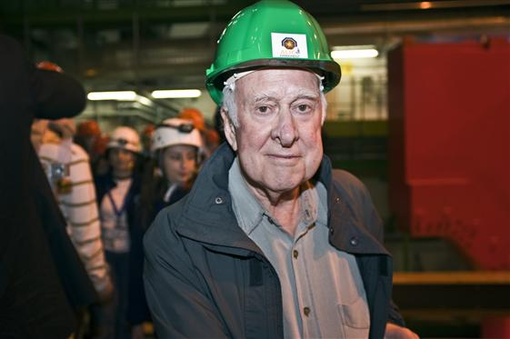
Γιατί τα σωματίδια έχουν μάζα;
Γιατί έχουν τόσο διαφορετικές μάζες;
Το Καθιερωμένο Πρότυπο προβλέπει ότι οι μάζες των σωματιδίων είναι μηδενικές.
Το πεδίο Higgs γεμίζει το σύμπαν και η αλληλεπίδραση των σωματιδίων με αυτό τους δίνει μάζα, μεγάλη ή μικρή,
ανάλογα με την ισχύ της αλληλεπίδρασης. Με το πεδίο Higgs συνδέεται το μποζόνιο Higgs
Πιθανή απάντηση ο Μηχανισμός Higgs* που προβλέπει και την ύπαρξη του σωματιδίου Higgs
*Englert-Brout-Higgs-Guralnik-Hagen-Kibble mechanism
Ο Peter Higgs επισκέπτεται το πείραμα ALICE CERN Open Day - Απρίλιος 2008

Slide 40
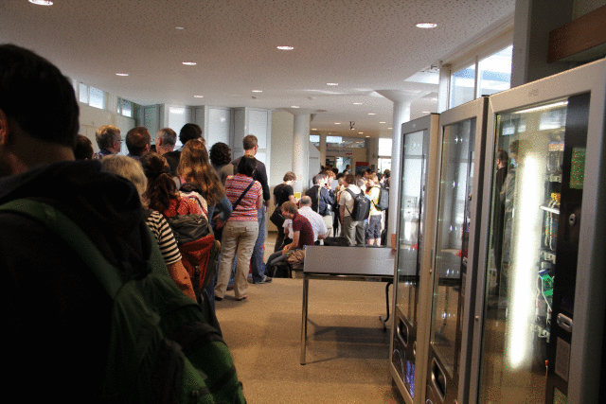
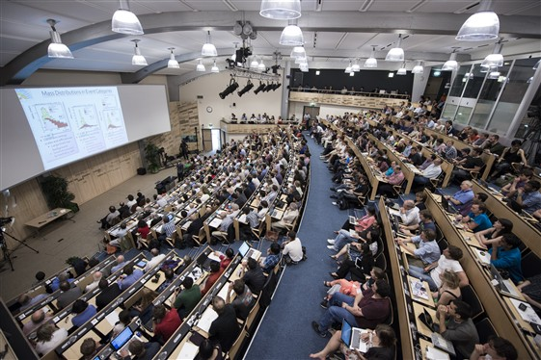
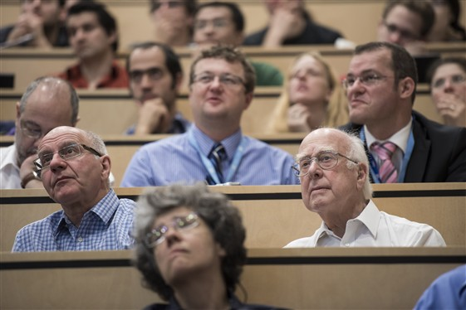
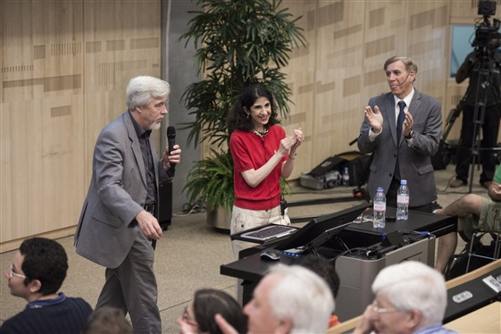
Higgs update seminar – CERN - 4 July 2012 a historic day for CERN
Ανακοινώθηκε η ανακάλυψη ενός καινούριου μποζονίου
© 2012 CERN

Slide 41
Υπερσυμμετρία – SUperSYmmetry (SUSY)
Συμμετρία ανάμεσα στην ύλη (στοιχειώδη σωμάτια -> φερμιόνια) και τις δυνάμεις (φορείς των δυνάμεων -> μποζόνια)
Τι χρειάζεται ;
Για να ενοποιήσει τις δυνάμεις
Για να λύσει προβλήματα στο καθιερωμένο πρότυπο (αποκλίσεις στη μάζα του Higgs)
σωμάτια καθιερωμένου προτύπου
Υπερσυμμετρικα σωματια
Καθε σωμάτιο με spin s έχει το υπερσυμμετρικό του με spin s-1/2
Quark (s=1/2) -> squark (s=0)
Gluon (s=1) -> gluino (s=1/2)

Slide 42
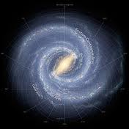
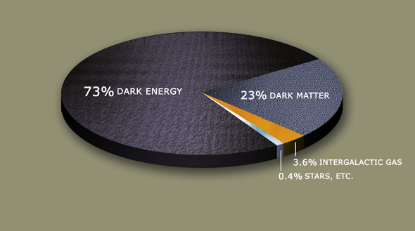
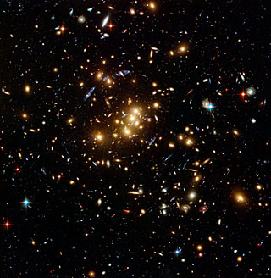
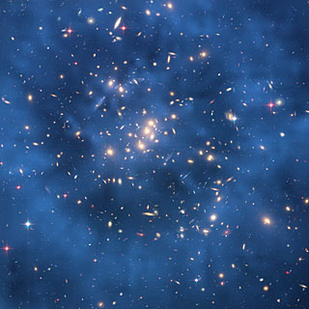
Σκοτεινή ύλη
4 % μόνο είναι η ύλη που βλέπουμε
Τα υπερσυμμετρικά σωματίδια θα μπορούσαν να είναι η απάντηση
Από τα βαρυτικά της αποτελέσματα - ταχύτητες περιστροφής γαλαξιών – ξέρουμε ότι στο σύμπαν υπάρχει μεγάλη ποσότητα σκοτεινής ύλης - ύλης που δεν εκπέμπει ηλεκτρομαγνητική ακτινοβολία
και άρα δεν την βλέπουμε

Slide 43
Πέρα από το καθιερωμένο πρότυπο
Αναζήτηση υπερσυμμετρίας
δεν έχουμε δει πειραματική ένδειξη
Άλλα εξωτικά που θα εξηγούσαν τη σκοτεινή ύλη
e.g. WIMPs : weakly interacting massive particles
δεν έχουμε δει πειραματική ένδειξη
Το καθιερωμένο πρότυπο φαίνεται πως είναι η θεωρία που περιγράφει τον κόσμο μας
Μεγαλύτερη φωτεινότητα δεσμών από το 2022 : αυξημένη δυνατότητα ανακαλύψεων

Slide 44
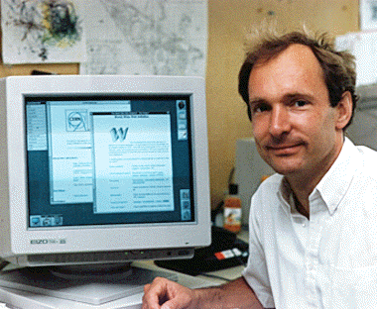

World Wide Web
Επινοήθηκε από τον Tim Berners-Lee,
Ερευνητή στο CERN, το 1989,
Για να ικανοποιήσει τις ανάγκες των φυσικών σε Ινστιτούτα σε όλο τον κόσμο να μοιράζονται αυτόματα τις πληροφορίες
Το WWW σε συνδυασμό με το Internet έχει αλλάξει τον τρόπο ζωής μας

Slide 45



Positron Emission Tomography (PET)
Και πολλά άλλα spin-offs
επιταχυντές στην ιατρική
Παραγωγή ραδιοισοτόπων
Ακτινοβόληση ασθενών
Τεχνολογία υψηλού κενού
Τεχνολογία υπεραγώγιμων μαγνητών
Κρυογενικά συστήματα
Γρήγορα ηλεκτρονικά
Γρήγοροι υπολογιστές

Slide 46



Θεραπεία με αδρόνια
Με πρωτόνια ή ιόντα άνθρακα μπορούμε να ρυθμίσουμε σε τι βάθος αποτίθεται η μέγιστη ενέργεια και να καταστρέψουμε μόνο τον όγκο και όχι τους υγιείς ιστούς

Slide 47

First touch screen used at CERN for the SPS controls

Slide 48



Αντί συμπεράσματος…
Βασική έρευνα
Η μεγαλύτερη Διεθνής Επιστημονική Συνεργασία
Μεταφορά τεχνολογίας προς κοινωνικό ώφέλος
Notes:
In a nutshell:
CERN is a organization devoted to fundamental research
It hosts the largest international scientific collaborations
By facing technological challenges, CERN develops technologies which are useful for society.
(the picture show solar panels on top of Geneva airport, using the LHC vacuum technology to make them more efficient)

Slide 49
Ευκαιρίες στο CERN
HSSIP High Scool Students Internship Programmes (24 μαθητές λυκείου για 2 εβδομάδες)
Summer students (φοιτητές από 3^{ο} έτος και πάνω, για 2-3 μήνες, μαθήματα + project)
Short-term internships
Technical students, administrative students (6-12 μήνες, δουλειά σε project)
Doctoral Students (διδακτορικό σε συνεργασία με πανεπιστήμιο)
Fellows (2-3 χρόνια)
Staff positions
Teachers programmes (national / international)
----------------------
Visits
Virtual visits
Για περισσότερα...
home.cern
visit.cern
careers.cern

Slide 50
Έλληνες στο CERN
415 άτομα στη βάση δεδομένων
Staff 62
Fellows 50
Technical students 18
Administrative students 2
Doctoral students 12
Cooperation Associate 4
Project Associate 8
Scientific Associate 3
Summer Students 6
Trainees 12
MPEs (staff, fellows) 112
MPAs 286
Users 207
Visiting scientists 14

Slide 51
Σας ευχαριστώ για την προσοχή σας
despina.hatzifotiadou@cern.ch

